Slide 1
金门
Golden gate
原生商业推广部 罗邦柳

Slide 2
01
金门背景
02
金门架构
CONTENTS
03
数据流处理
04
举个例子

Slide 3
01
背景

Slide 4

01
背景
为了提升搜索流量、非搜索流量的商业价值，我们通过query推荐实现广告优选或商业导流。对于query推荐，我们主要有2类query推荐场景：
1. 无query -> 有query，以query化来表达非搜索流量的网民意图；
2. 单query -> 多query，以query化来提高搜索流量的商业价值；
Notes:
希望能通过金门来提供这一重要的服务。

Slide 5
01
背景
金门是什么？
提供统一在线的query推荐服务的平台。
金门做什么？
金门通过不同的策略组件实现不同数据源与不同推荐方式的组合，来提供对应请求的query推荐服务。
为什么需要金门？
对query相关的推荐和处理进行平台化的抽象，可以使得query处理更加通用化，架构职责更加清晰，提升策略空间，提高开发效率。

Slide 6
01
背景
Feedas使用金门服务替代本身的query化模块有什么好处？
这部分功能抽象独立出来，会使得Feed架构更加清晰，迭代集中，提升整体开发效率。

Slide 7
02
金门架构

Slide 8
02
金门架构
基础服务
选用baidu-rpc，具有如下优点：
可以支持串并行配置化。
可以支持http+pb/http+json/nshead+pb等多张方式。
不需要关注细节，只需要处理request，response。

Slide 9
02
金门架构
输入输出
输入数据
输出数据
请求数据主要为upin，kaiwu
的信息，和用户请求携带的相关信息
返回数据主要是代表用户意图的query队列。
交互数据链接：http://wiki.baidu.com/pages/viewpage.action?pageId=376254967

Slide 10
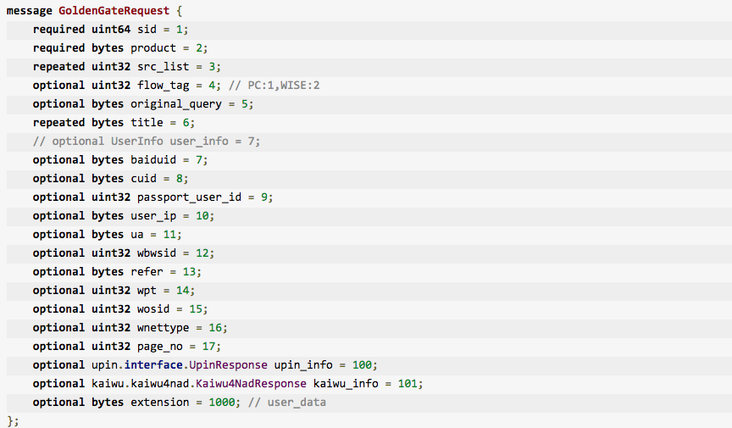
02
金门架构
输入格式

Slide 11
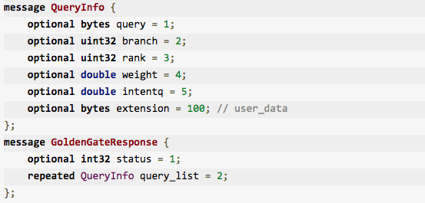
02
金门架构
输出格式

Slide 12
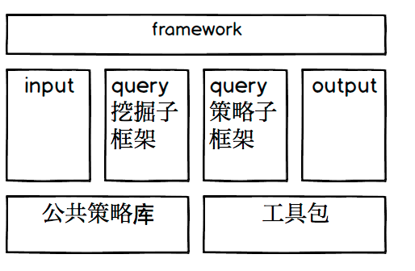
02
金门架构
整体设计和调度框架

Slide 13
03
数据流处理
Notes:
这里以Feedas为例。

Slide 14
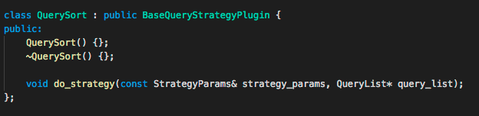
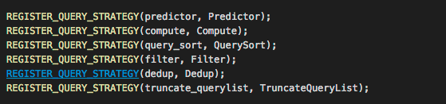

03
数据流处理
组件化

Slide 15
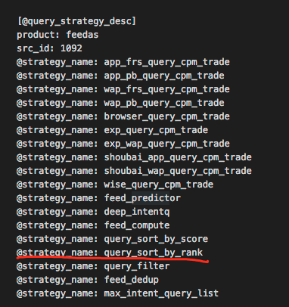
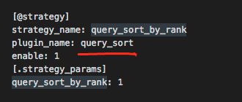
03
数据流处理
组件化

Slide 16
03
数据流处理
数据流过程总览
Input_extract
Query_mining
Query_strategy
Output
提取，展平数据，专成平台自定义数据。
调用query挖掘子框架，生成query候选队列
调用query策略子框架，对候选队列进行一系列策略处理。
将处理后的query及处理信息返回。

Slide 17
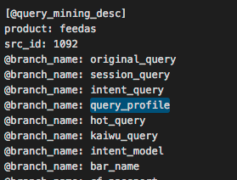
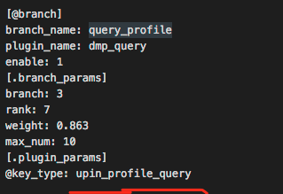
03
数据流处理
Input_extract
Input_extract初始化，根据query_mining.conf中branch的配置，读取key_type并调用对应函数，将上游信息展平，抽象成统一的key-value/value-list字段。
解析的字段存储在QueryMiningData中。

Slide 18
03
数据流处理
Query_mining_data
message QueryMiningData {
repeated bytes baiduid = 1;
repeated bytes cuid = 2;
repeated bytes passport = 3;
repeated bytes original_query = 4;
repeated bytes title = 5;
repeated bytes tieba_title = 6;
repeated bytes content_title = 7;
repeated bytes history_query_upin_wise_info = 8;
repeated bytes udwid = 9;
// upin
repeated bytes upin_fcr_ss_info = 100;
repeated bytes upin_intent_query = 102;
repeated bytes upin_profile_query = 103;
repeated bytes upin_sequence_word = 104;
repeated bytes upin_id_mapping_baiduid = 105;
repeated bytes upin_id_mapping_cuid = 106;
repeated bytes feed_session = 107;
repeated bytes upin_app_list = 108;
repeated bytes upin_fcr_gs_wise_ss_info = 109;
repeated bytes upin_fcr_gs_pc_ss_info = 110;
optional uint32 new_age_id = 111 [default = 0];
// kaiwu
repeated bytes kaiwu_partial_query = 200;
repeated bytes kaiwu_qp_intent = 201;
repeated bytes kaiwu_query = 202;
// from upin/kaiwu both
repeated bytes upin_sequence_words = 300;
};

Slide 19
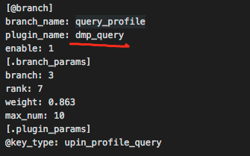
03
数据流处理
Query_mining
Query_mining阶段，按照query_mining.conf中的配置依次调用方法对QueryMiningData中的数据进行抽取。
通过配置，以plugin_name的值为依据，调用各策略分支的抽取query方法，存入query_list队列。

Slide 20
03
数据流处理
Query_info
struct query_info_t {
std::string query;
uint32_t branch;
uint32_t rank;
double weight;
double cpm;
int trade_id;
double intentq;
double epvq;
double score;
uint32_t pv;
uint32_t lukw_tar;
WordType lukw_type;
std::string user_data;
std::set<int> char_set; //计算字符串相似度
}

Slide 21
03
数据流处理
Input_extract&query_mining耗时
Input_extract中串行执行key_type解析赋值。耗时为所有branch下的key_type解析时间之和。
Query_mining中对所用branch进行串行挖掘，先并行请求xbox，再依次挖掘其他的query，
耗时为所有branch下的挖掘时间之和。
Notes:
值得一提的是，以这种框架所开发的金门，各分支变量和挖掘算法耦合度低，互不相关，提升空间比较大。

Slide 22
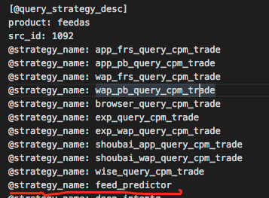
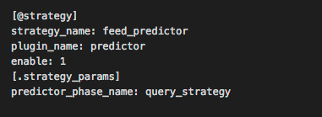
03
数据流处理
Query_strategy
Query_strategy阶段，按照query_strategy.conf中的配置依次调用方法对query_list执行各个策略。
通过配置，以plugin_name的值为依据，对query_list调用各个策略方法，对query_process执行排序截断等操作。

Slide 23
03
数据流处理
Query_strategy
Query_strategy是挖掘query_list后的处理逻辑。根据不同的业务产品需求，为不同的产品，不同的数据源id制定策略处理逻辑。
策略阶段除观星是批量请求外，其余均为串行处理。
在该阶段，将使用到xbox工具包和观星工具包。

Slide 24
03
数据流处理
Output
Output阶段，将打包返回如下数据给上游：
经过策略处理的query_list队列
Query_list处理过程信息
User_data

Slide 25
04
举个栗子

Slide 26
04
Feedas数据流
1
提取
2
挖掘
3
策略
4
输出
提取feedas发送的请求中的upin，kaiwu，用户相关数据。
挖掘请求数据中的query，生成候选队列。
对候选query队列进行策略操作。
输出经过处理的query队列。

Slide 27
04
Feedas数据流
Input_extract
[@query_mining_desc]
product: feedas
src_id: 1092
@branch_name: original_query
@branch_name: session_query
@branch_name: query_profile
@branch_name: intent_model_with_wide
@branch_name: sequence_word
@branch_name: kaiwu_partial_query
@branch_name: kaiwu_qp_intent
@branch_name: cf_password
@branch_name: feed_session
@branch_name: title_query
@branch_name: external_title
@branch_name: kaiwu_seq
@branch_name: ann_search_search_session
@branch_name: ann_search_feed_session
@branch_name: feed_app_list
[@branch]
branch_name: original_query
plugin_name: dmp_query
enable: 1
[.branch_params]
branch: 0
rank: 1
weight: 1.018
max_num: 1
[.plugin_params]
@key_type: original_query

Slide 28
04
Feedas数据流
Query_mining
[@query_mining_desc]
product: feedas
src_id: 1092
@branch_name: original_query
@branch_name: session_query
@branch_name: query_profile
@branch_name: intent_model_with_wide
@branch_name: sequence_word
@branch_name: kaiwu_partial_query
@branch_name: kaiwu_qp_intent
@branch_name: cf_password
@branch_name: feed_session
@branch_name: title_query
@branch_name: external_title
@branch_name: kaiwu_seq
@branch_name: ann_search_search_session
@branch_name: ann_search_feed_session
@branch_name: feed_app_list
[@branch]
branch_name: original_query
plugin_name: dmp_query
enable: 1
[.branch_params]
branch: 0
rank: 1
weight: 1.018
max_num: 1
[.plugin_params]
@key_type: original_query

Slide 29
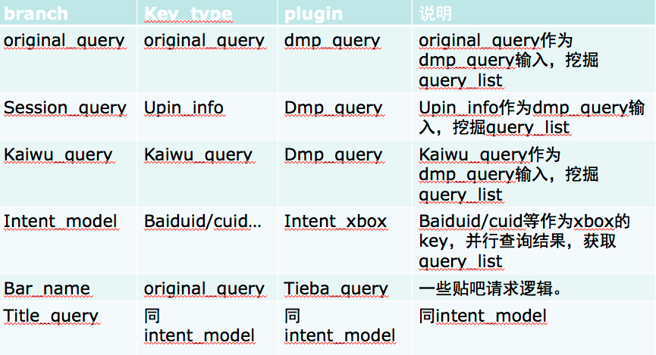
04
Feedas数据流
Query_mining

Slide 30
04
Feedas数据流
Query_strategy
[@query_strategy_desc]
product: feedas
src_id: 1092
@strategy_name: shoubai_app_query_cpm_trade
@strategy_name: feed_predictor
@strategy_name: deep_intentq_cuid
@strategy_name: feed_compute
@strategy_name: query_sort_by_score
@strategy_name: query_filter
@strategy_name: feed_dedup
@strategy_name: max_intent_query_list

Slide 31
04
Feedas数据流
数据流过程总览
Query_cpm_trade
Feed_predictor
Deep_intentq_cuid
Feed_compute
读取cpm和trade_id
请求观星，获取epvq，intentq值
对intentq值重新计算，提高置信度。
将处理后的query及处理信息返回。

Slide 32
04
Feedas数据流
数据流过程总览
Query_sort
Query_filter
Feed_dedup
Max_intent_query
对query队列以上面计算出来的score进行排序。
对query队列执行cpm过滤，行业黑名单过滤，intentq门槛过滤
对query队列进行去除，避免相似度高的query。
设置队列数量上限，对query队列超出数量限制的query执行截断。

Slide 33
04
Feedas数据流
output
返回经过处理query队列
Query队列处理信息
用户信息

Slide 34
感谢聆听
原生商业推广部 罗邦柳

